Slide 1
ÖNBÜRODA ODA İŞLEMLERİ
ÖĞR.GÖR.S.ALİ ÇELİK

Slide 2

Housekeeper raporu ile oda kontrolü yapma
Otel işletmelerinde gece vardiyasında (24:00-08:00) çalışan personelin verilen saat aralığında gün sonu işlemi yaptıktan sonra o güne ait takvimde işletmeye giriş (check in) yapacaklar ve o gün çıkış (check out ) yapacakların listeleri otomasyon sisteminde belirtilen kurallara göre oluşmaktadır. Bu listelerden alınan değerler sonucu ön büro oda durum raporunu hazırlar ve görmesi gereken bölümlere sistem üzerinden bildirir. Oda durum raporunda bir önceki günün sonucuna göre satılan oda sayıları ve bu odalarda kalan kişi sayıları da belirlenmiştir.
Kat hizmetleri bölüm yöneticisi oda durum raporunu kendi bilgisayar ekranında gördükten sonra ilgili birimlerde görevli kat görevlilerine yapılması gereken iş ve işlevleri belli prosedürler gereği bildirir. Bazı otel işletmelerinde oda durum raporu yerine oda sayım cetveli de kullanılmaktadır. Oda durum raporu aynı sistem aracılığıyla muhasebe bölümüne de gönderilmiş olur.

Slide 3
Odaların temizlik ve bakım konusunda görevlileri genellikle bayan personeli (maid) gerekli işleri yaptıktan sonra otelcilik literatüründe belirlenmiş terimleri kullanarak maid raporlarını hazırlayıp kullanılan otomasyon programı gereği yöneticiye bildirmiş olurlar. Houseekeper, maid raporlarına göre Housekeeper raporunu hazırlayıp ilgili birimlere sistem aracılığıyla bildirmiş olur.
Housekeeper raporu: Otelin belli bir tarihteki boş, dolu, arızalı, bagajsız, kirli, yatılmamış meşgul oda (sleep out) gibi oda durumlarını ve kullanan kişilerin sayısını göstermek amacıyla katlar bölüm müdürü (housekeeper) tarafından hazırlanan rapordur.

Slide 4
Ön büro kendisine ulaşan bu rapora göre odalarda kalan kişi sayılarını ve arızalı odalar varsa elindeki bilgilerle kontrolünü yapar. Housekeeper raporu yine ilgili birimlerden muhasebeye de gönderilir.
Muhasebe bölümüne ulaşan oda durum raporu ve haousekeper raporu arasında oda ve kişi sayılarında bir farklılık söz konusu ise bu duruma oda uyuşmazlığı adı verilir. Muhasebe her iki bölümün bilgilerini ilgili birimleri de haberdar ederek çözülmesini sağlar. Çözümün sonucu oluşan rapora oda mutabakat raporu adı verilir. Eğer ilgili uyuşmazlık ilgili tarafların eksikliğinden kaynaklanıyorsa ilgili bölüm yöneticileri tarafından gerekli işlemler yapılır.

Slide 5
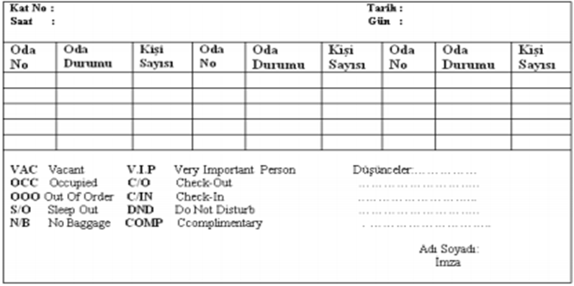
Şekil-1 Maid raporu

Slide 6
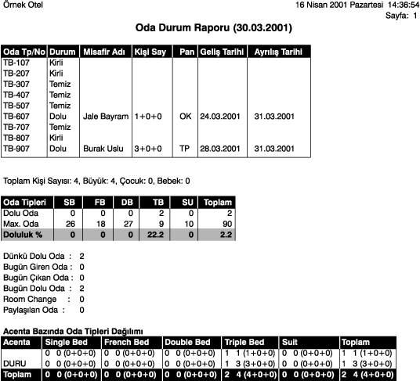
Şekil-2 Oda Durum Raporu

Slide 7
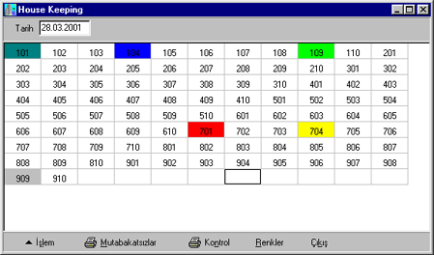
Şekil-3 Kat Hizmetleri (Housekeeping)

Slide 8
Housekeeping ekranına ilk girildiğinde günün tarihine ait rapor ekrana gelir, ekranda görünen odalar ;
“Sarı Renk Odalar(VR)” ; Boş ve Temiz,
“Kırmızı Renk Odalar(OOO)” ; Arızalı,
“Koyu Yeşil Renk Odalar(VD)” ; Boş ve Kirli,
“Gri Renk Odalar(OR)” ; Dolu ve Temiz,
“Yeşil Renk Odalar(OD)” ; Dolu ve Kirli,
“Açık Mavi Renk Odalar(SO)” ; Dolu ve Kullanılmamış,
“Eflatun Renk Odalar(NB)” ; Bagaj Yok,
“Lacivert Renk Odalar(DND)” ; Rahatsız Etmeyin,
“Deniz Mavisi Renk Odalar(OCP. IN)” ; Müşteri İçeride anlamına gelir.
Renkler düğmesi tıklanarak hangi rengin ne ifade ettiğini gösteren Renkler ekranına ulaşılır. İşlemi yapılacak oda için İşlem düğmesi tıklanarak oda ile ilgili detay bilgiler girilecek ekran açılır.

Slide 9
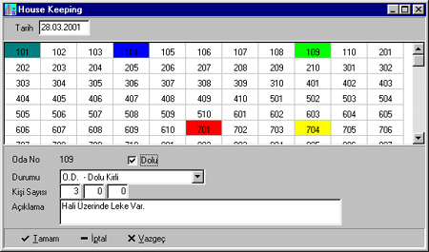
Şekil-4 Kat Hizmetleri

Slide 10
Durumu alanında seçim penceresi tıklanarak oda ile ilgili durum tanımlanır. (Dolu Kirli, Temiz vb.. gibi)
Kişi Sayısı alanlarında bulunan kutucuklardan ilkine Büyük misafir, ikincisine Çocuk misafir, üçüncüsüne ise Bebek misafir sayısı yazılır. Açıklama alanına Oda durumu ile ilgili genel bir açıklama yapılır. Yapılan tanımlamalar F5 tuşu yada Kayıt düğmesi tıklanarak kayıt edilir.
Housekeeping raporu Kontrol düğmesi tıklanarak ekrana gelen " Nereye ? " penceresinden ekranda, yazıcıdan vb.. seçeneklerden biri seçilerek alınır.
Mutabakatsızlar düğmesi tıklanarak; Housekeeping ile Ön büro arasındaki tutarsız bilgilerin raporu ekrana gelen " Nereye ? " penceresinden ekranda, yazıcıdan vb.. seçeneklerden biri seçilerek alınır.

Slide 11
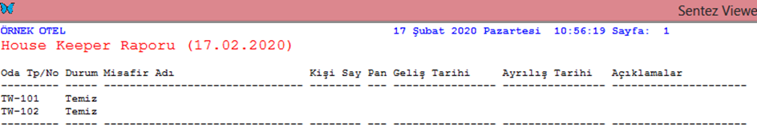
Şekil-5 Housekeeper raporu
Kaynakça;
(1)Prof.Dr.Meryem AKOĞLAN KOZAK, Otel İşletmelerinde Kat Hizmetleri Yönetimi
(2)http://www.hbo.gov.tr/E-BOOK/KAT_HIZMETLERI.pdf
(3)http://www.sentez.com/
(4) http://www.sentez.com/upload/Books/SenDelux/content/TOC.htm

